Slide 1
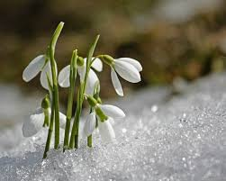
КАДА СЕ ТО ДЕШАВА
СНЕГ СЕ ТОПИ
ЛИВАДА ЈЕ ОЖИВЕЛА
ДОЛАЗИ ДАН

Slide 2
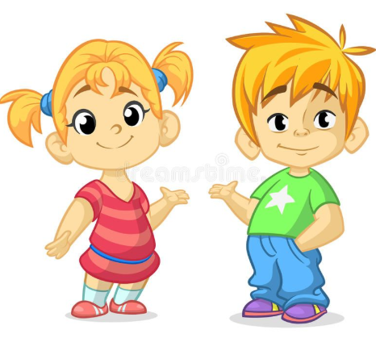
Како бисмо започели дружење, прво је потребно да се упознаш са Јеленом и Марком.
Ћао!
Ћао!
Јелена Марко

Slide 3

Крајем марта Јелена и Марко су се срели у парку у њиховом крају и започели разговор.
Разговор Јелене и Марка
М.: Прочитао сам једну питалицу пре него што сам изашао напоље. Покушај да је решиш. Да ли знаш које годишње доба почиње у марту, а завршава се у јуну?
Ј.: Наравно да знам! Реч је о мом омиљеном годишњем добу. То је:

Slide 4
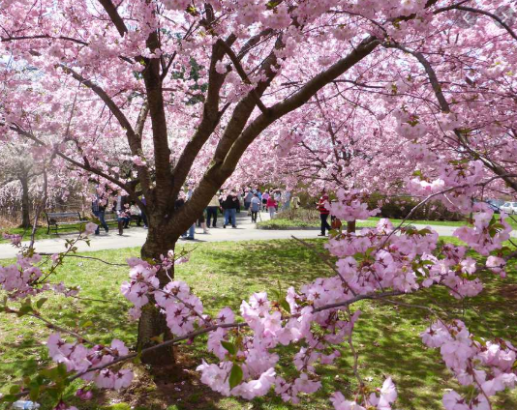
М.: Због чега је пролеће твоје омиљено годишње доба?
Ј.: Волим пролеће зато што је тада сунчано и све је шарено. У мом крају има дрво трешње које када у пролеће уцвета прелепо мирише. Мама и ја изађемо у парк и ја јој онда правим венац од цвећа. Не буде ми хладно, као зими када се играм по снегу и поцрвени ми нос.

Slide 5
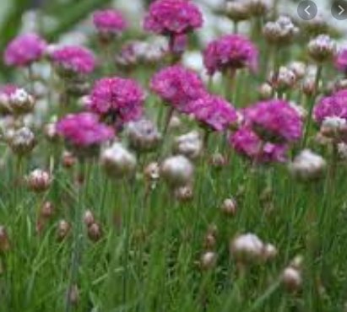
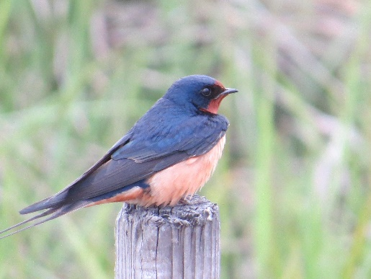
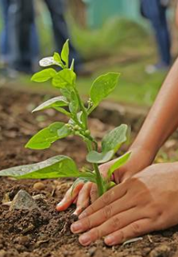
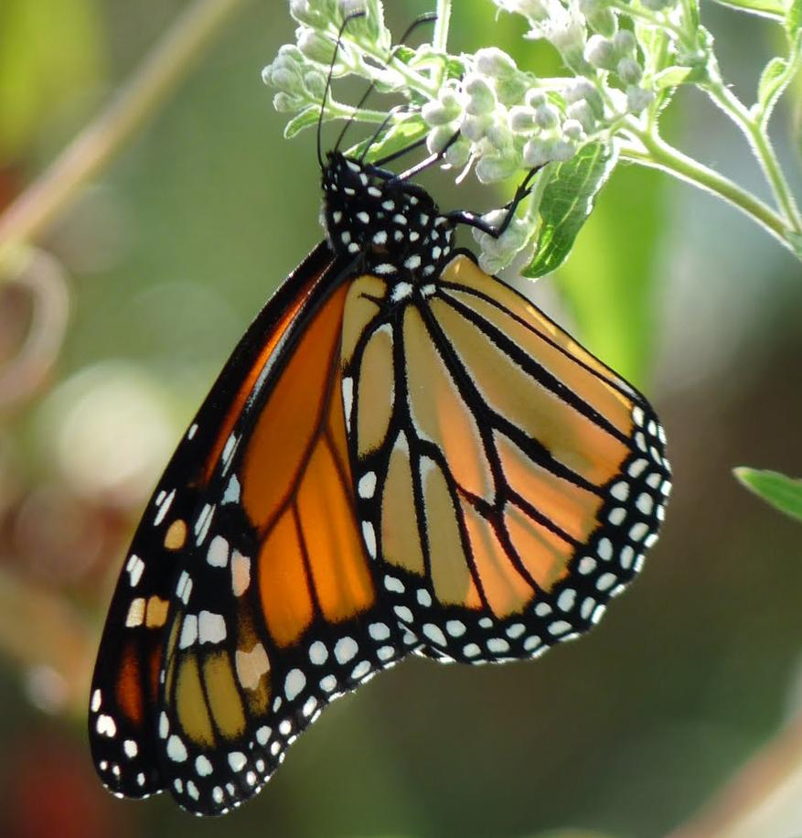
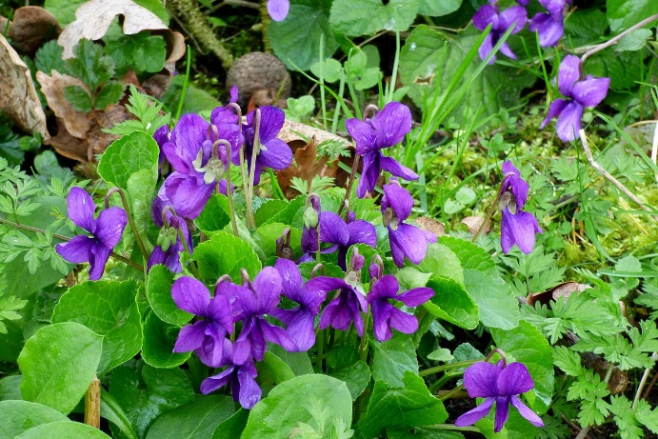
M.: У праву си! Пролеће заиста јесте прелепо. Када стигне увек идемо код деке и баке да садимо биљке у башти. Они имају кућу и велико дворише у коме се брат и ја играмо. Јуримо лептире који слећу на љубичице, висибабе и друго цвеће. Чак имају и ласте које су направиле гнездо испод стрехе изнад улаза у кућу.

Slide 6
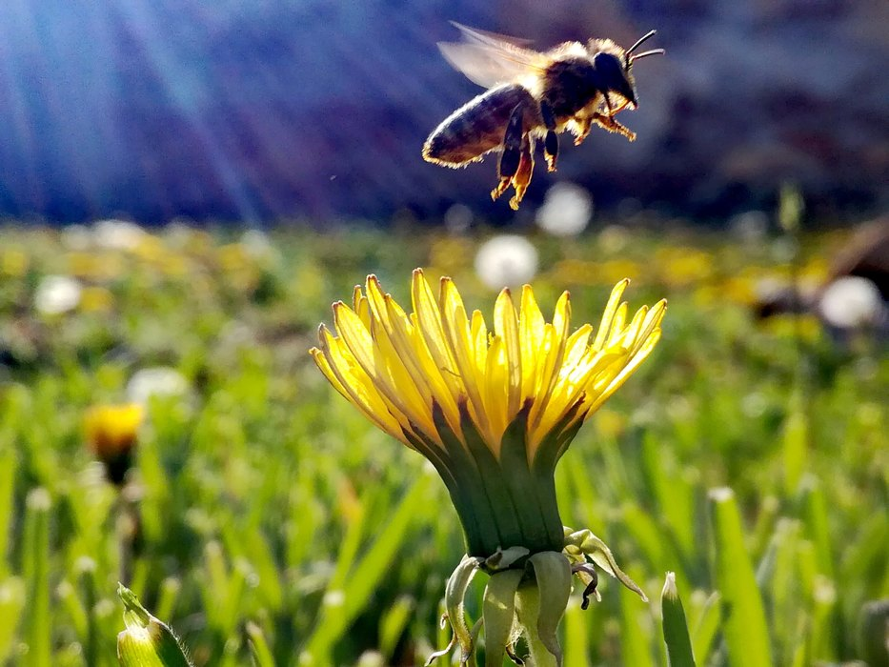
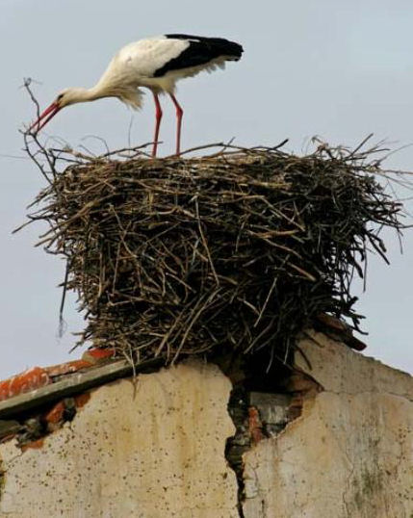
Ј.: Морате да пазите! Мени се једном десило да уместо цвета ухватим пчелу. Много ме је болело када ме је убола.
Чак ми се једном десило и бубамара да ми слети на руку.
М.: Водићемо рачуна. Хвала што си рекла.
Знаш ли да нам се скоро доселила нова комшиница. Гнездо је направила на крову високе напуштене зграде. Зове се Родић Спаса дугих ногу и витког стаса.

Slide 7
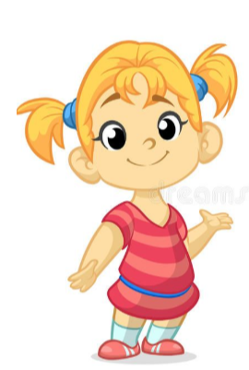
Ј.: Питаћу маму да ме одведе сутра да видим. Надам се да нас неће изненадити киша. Стално нам поквари све планове.

Slide 8
ШТА ЈЕ ПОТРЕБНО УРАДИТИ
Припреми један лист папира, оловку, гумицу и бојице.
На врху папира напиши великим словима ОДЛИКЕ ПРОЛЕЋА.
Сети се о чему су све Јелена и Марко причали и из њиховог разговора пронађи одлике пролећа. Запиши их испод наслова и пробај да додаш још нешот што знаш о пролећу.
На другој страни нацртај оно што тебе асоцира на пролеће. Уколико немаш идеје шта нацртати, прочитај шта си написао о пролећу, можда ће ти бити од помоћи.
Не заборави да је у пролеће све шарено и весело!

